Slide 1
第2章 进程的描述与控制
教师：江先亮

Slide 2
前趋图和程序执行
在早期未配置OS的系统和单道批处理系统中，程序的执行方式是顺序执行，即在内存中仅装入一道用户程序，由它独占系统中的所有资源，只有在一个用户程序执行完成后，才允许装入另一个程序并执行。可见，这种方式浪费资源、系统运行效率低等缺点

Slide 3
前趋图和程序执行
前趋图
  前趋图是指一个有向无循环图，可记为DAG(Directed Acyclic Graph)，用于描述进程之间执行的先后顺序。图中结点表示一个进程或程序段，乃至一条语句，结点间的有向边则表示两个结点间存在的偏序或前趋关系。
  进程(或程序)间的前趋关系可用“→”表示。若进程P_{i}和P_{j}存在前趋关系，可表示为(P_{i}，P_{j})∈→，也可写成P_{i}→P_{j}，表示在P_{j}开始执行之前P_{i} 必须完成。此时称P_{i}是P_{j}的直接前趋，而称P_{j}是P_{i}的直接后继。
  在前趋图中，把没有前趋的结点称为初始结点，把没有后继的结点称为终止结点。此外，每个结点还具有一个权重，用于表示该结点所含有的程序量或程序的执行时间。

Slide 4
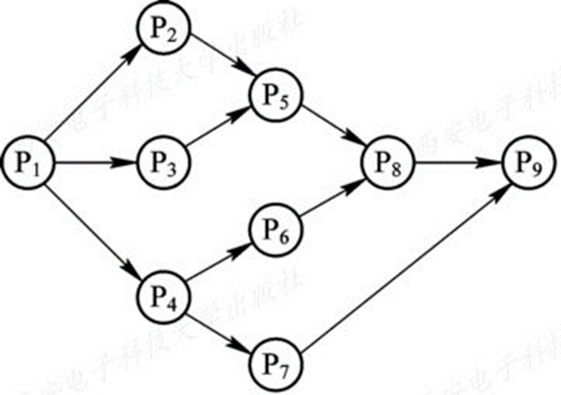
前趋图和程序执行
在下图所示的前趋图中，存在着如下前趋关系：
P1→P2，P1→P3，P1→P4，P2→P5，P3→P5，P4→P6，P4→P7，P5→P8，P6→P8，P7→P9，P8→P9
或表示为：
P={P1, P2, P3, P4, P5, P6, P7, P8, P9}
={(P1, P2), (P1, P3), (P1, P4), (P2, P5), (P3, P5), (P4, P6), (P4, P7), (P5, P8), (P6, P8), (P7, P9), (P8, P9)}

Slide 5

前趋图和程序执行
应当注意，前趋图中是不允许有循环的，否则必然会产生不可能实现的前趋关系。如下图所示的前趋关系中就存在着循环。它一方面要求在S₃开始执行之前，S₂必须完成，另一方面又要求在S₂开始执行之前，S₃必须完成。显然，这种关系是不可能实现的。

Slide 6

前趋图和程序执行
程序顺序执行
  程序的顺序执行
    一个应用程序由若干个程序段组成，每一个程序段完成特定功能。执行时，它们都需按照某种先后次序顺序执行，仅当前一程序段执行完后，才运行后一程序段。例如，在进行计算时，应先运行输入程序，用于输入用户的程序和数据；然后运行计算程序，对所输入的数据进行计算；最后才是运行打印程序，打印计算结果。我们用结点代表各程序段的操作，其中I代表输入操作，C代表计算操作，P为打印操作，用箭头指示操作的先后次序。

Slide 7
前趋图和程序执行
程序顺序执行
  程序的顺序执行
    上述的三个程序段间就存在着这样的前趋关系：I_{i}→C_{i}→P_{i}，其执行的顺序可用前趋图描述。即使是一个程序段，也可能存在着执行顺序问题，下面为一个包含了三条语句的程序段：
    S₁: a :=x+y；
    S₂: b :=a-5；
    S₃: c :=b+1；
    其中，语句S₂必须在语句S₁后(即a被赋值)才能执行，语句S₃也只能在b被赋值后才能执行。因此，三条语句存在着这样的前趋关系：S₁→S₂→S₃。

Slide 8
前趋图和程序执行
程序顺序执行
  程序顺序执行时的特征
    由前述可知，程序顺序执行时具有三个特征：①顺序性：指处理机严格地按照程序所规定的顺序执行，即每一操作必须在下一个操作开始之前结束；②封闭性：指程序在封闭的环境下运行，即程序运行时独占全机资源，资源的状态(除初始状态外)只有本程序才能改变它，程序一旦开始执行，其执行结果不受外界因素影响；③可再现性：指只要程序执行时的环境和初始条件相同，当程序重复执行时，不论它是从头到尾不停顿地执行，还是“停停走走”地执行，都可获得相同的结果。程序顺序执行时的这种特性，为程序员检测和校正程序的错误带来了很大的方便。

Slide 9
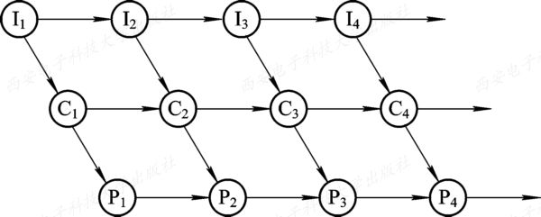
前趋图和程序执行
程序并发执行
  程序的并发执行
    在顺序执行时，输入程序、计算程序和打印程序间存在着“I_{i}→C_{i}→P_{i}”的前趋关系，以至对一个作业的输入、计算和打印三个程序段必须顺序执行。但对一批作业进行处理时，每道作业的输入、计算和打印程序段可按下图所示执行。
程序并发执行时的前趋图

Slide 10
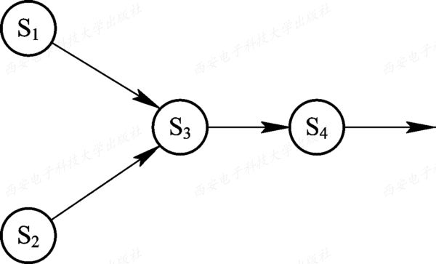
前趋图和程序执行
由上图可看出，存在前趋关系I_{i}→C_{i}、I_{i}→I_{i+1、}C_{i}→P_{i、}C_{i}→C_{i+1、}P_{i}→P_{i+1}，而I_{i+1}和C_{i}及P_{i-1}是重叠的，即在P_{i-1}和C_{i}以及I_{i+1}之间，不存在前趋关系，可以并发执行。
对于具有下述四条语句的程序段：
S₁: a :=x+2
S₂: b :=y+4
S₃: c :=a+b
S₄: d :=c+b
可画出如右图的前趋关系。可以看出：S₃必须在a和b被赋值后方能执行；S₄必须在S₃之后执行；但S₁和S₂则可以并发执行，因为它们彼此互不依赖

Slide 11
前趋图和程序执行
程序并发执行
  程序并发执行时的特征
    在引入程序间并发执行功能后，虽然提高了系统的吞吐量和资源利用率，但由于它们共享系统资源，以及它们为完成同一项任务而相互合作，致使在这些并发执行的程序之间必将形成相互制约的关系，由此会给程序并发执行带来新的特征。
    (1)间断性；(2)失去封闭性；(3)不可再现性

Slide 12
进程的描述
进程的定义和特征
  进程的定义
    在多道程序环境下，程序的执行属于并发执行，此时它们将失去其封闭性，并具有间断性，以及其运行结果不可再现性的特征。由此，决定了通常的程序是不能参与并发执行的，否则，程序的运行也就失去了意义。为了能使程序并发执行，并且可以对并发执行的程序加以描述和控制，人们引入了“进程”的概念。
    对于进程的定义，从不同的角度可以有不同的定义，其中较典型的定义有：(1)进程是程序的一次执行；(2)进程是一个程序及其数据在处理机上顺序执行时所发生的活动；(3)进程是具有独立功能的程序在一个数据集合上运行的过程，它是系统进行资源分配和调度的一个独立单位。
  进程的特征
    进程和程序是两个截然不同的概念，除了进程具有程序所没有的PCB结构外，还具有特征：(1)动态性；(2)并发性；(3)独立性；(4)异步性。

Slide 13
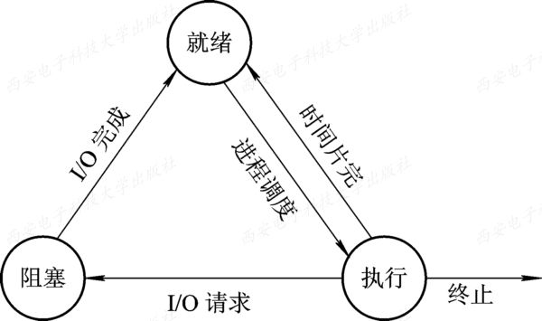
进程的描述
进程的基本状态及转换
  进程的三种基本状态
    多个进程在并发执行时共享系统资源，致使它们在运行过程中呈现间断性的运行规律，所以进程在其生命周期内可能具有多种状态。一般而言，每个进程至少应处于三种基本状态之一：(1)就绪(Ready)状态；(2)执行(Running)状态；(3)阻塞(Block)状态。
  三种基本状态的转换
    进程在运行过程中经常发生状态转换：(1)处于就绪状态的进程，在调度程序为之分配了处理机之后便可执行，相应地，其状态就由就绪态转变为执行态；(2)正在执行的进程(当前进程)如果因分配给它的时间片已完而被剥夺处理机暂停执行时，其状态便由执行转为就绪；(3)如果因发生某事件，致使当前进程的执行受阻(例如进程访问某临界资源，而该资源正被其它进程访问时)，使之无法继续执行，则该进程状态将由执行转变为阻塞。

Slide 14
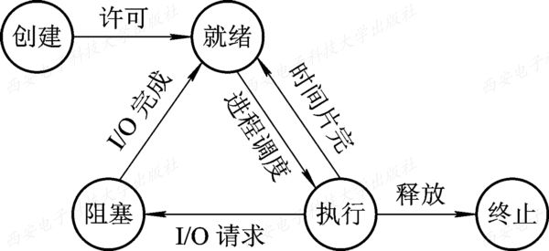
进程的描述
进程的基本状态及转换
  创建状态和终止状态
    创建状态
    创建一个进程需多个步骤才能完成：(1)由进程申请一个空白PCB，并向PCB中填写用于控制和管理进程的信息；(2)为该进程分配运行时所必须的资源；(3)把该进程转入就绪状态并插入就绪队列之中。若进程所需资源尚不能得到满足，如系统尚无足够的内存使进程无法装入其中，此时创建工作尚未完成，进程不能被调度运行，于是把此时进程所处的状态称为创建状态。
    终止状态
    当进程到达自然结束点，或出现无法克服的错误，或被操作系统所终结，或被其他有终止权的进程所终结，它将进入终止状态。进入终止态的进程以后不能再执行，但在操作系统中依然保留一个记录，其中保存状态码和一些计时统计数据，供其他进程收集。一旦其他进程完成了对其信息的提取之后，操作系统将删除该进程，即将其PCB清零，并将该空白PCB返还系统。
PID 0进程为调度进程，也称为系统进程；PID 1进程为init进程，它是一个普通的用户进程，但是以超级用户特权运行；PID 2进程是页守护进程，负责支持虚拟存储系统的分页操作。

Slide 15
进程的描述
挂起操作和进程状态的转换
  挂起操作的引入
    引入挂起操作是系统和用户的需要：(1)终端用户的需要；(2)父进程请求；(3)负荷调节的需要；(4)操作系统的需要。
  引入挂起原语操作后三个进程状态的转换
    在引入挂起原语Suspend和激活原语Active后，在它们的作用下，进程将可能发生几种状态的转换：(1)活动就绪→静止就绪；(2)活动阻塞→静止阻塞；(3)静止就绪→活动就绪；(4)静止阻塞→活动阻塞。
  引入挂起操作后五个进程状态的转换
    引进创建和终止状态后，在进程状态转换时要增加考虑下面的几种情况：(1)NULL→创建；(2)创建→活动就绪；(3)创建→静止就绪；(4)执行→终止。

Slide 16
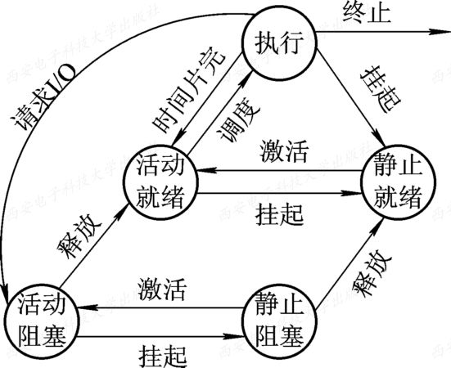
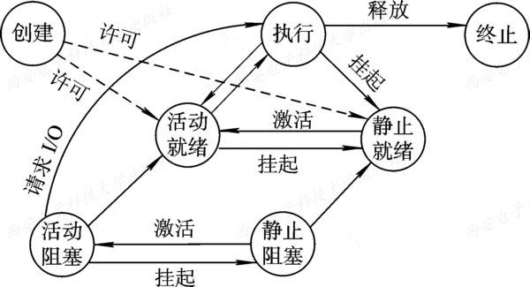
进程的描述
具有挂起状态的进程状态图
具有创建、终止和挂起状态的进程状态图

Slide 17
进程的描述
上下文切换有时被描述为内核挂起 CPU 当前执行的进程，然后继续执行之前挂起的众多进程中的某一个。
上下文切换
  基本概念
    上下文切换（有时也称作进程切换或任务切换）是指 CPU 从一个进程或线程切换到另一个进程或线程。上下文是指某一时间点 CPU 寄存器和程序计数器的内容。程序计数器是一个专用的寄存器，用于表明指令序列中 CPU 正在执行的位置，存的值为正在执行的指令的位置或者下一个将要被执行的指令的位置，具体依赖于特定的系统。
  上下文切换过程
    (1)挂起一个进程，将这个进程在 CPU 中的状态（上下文）存储于其PCB；(2)在内存中检索下一个进程的上下文并将其在 CPU 寄存器中恢复；(3)跳转到程序计数器所指向的位置（即跳转到进程被中断时的代码行），以恢复该进程。
上下文切换：https://yang-docs.readthedocs.io/en/latest/linux/contextswitch.html

Slide 18
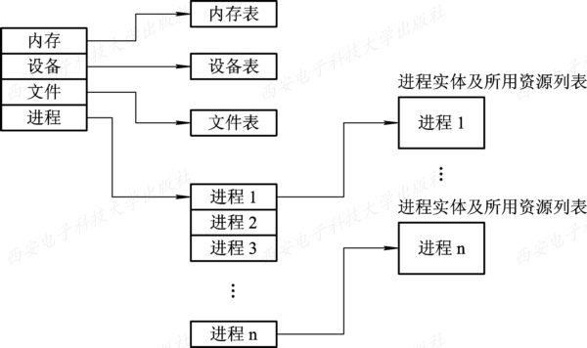
进程的描述
进程管理中的数据结构
  操作系统中用于管理控制的数据结构
    在计算机系统中，对每个资源和每个进程都设置一个数据结构，用于表征其实体，我们称之为资源信息表或进程信息表，其中包含了资源或进程的标识、描述、状态等信息以及一批指针。通过这些指针，可以将同类资源或进程的信息表，或者同一进程所占用的资源信息表分类链接成不同的队列，便于操作系统进行查找。
    OS管理的数据结构一般分为四类：内存表、设备表、文件表和用于进程管理的进程表，通常进程表又被称为进程控制块PCB。
操作系统控制表的一般结构

Slide 19
进程的描述
进程管理中的数据结构
  进程控制块PCB的作用
    (1)作为独立运行基本单位的标志；(2)能实现间断性运行方式；(3)提供进程管理所需要的信息；(4)提供进程调度所需要的信息；(5)实现与其它进程的同步与通信
  进程控制块中的信息
    进程标识符
    进程标识符用于唯一地标识一个进程。一个进程通常有两种标识符：(1)外部标识符；(2)内部标识符。
    处理机状态
    处理机状态信息也称为处理机上下文，主要由处理机的各种寄存器中的内容组成。

Slide 20
// xv6保存和恢复的寄存器组，用于停止并恢复进程的运行 struct context { int eip; int esp; int ebx; int ecx; int edx; int esi; int edi; int ebp; }; // 进程的状态（枚举值） enum proc_state { UNUSED, EMBRYO, SLEEPING,RUNNABLE, RUNNING, ZOMBIE }; // xv6追踪每个进程的相关信息，包括寄存器上下文与状态 struct proc { char *mem; // Start of process memory进程内存的起始 uint sz; // Size of process memory 进程内存的大小 char *kstack; // Bottom of kernel stack 内核栈的栈底 // for this process enum proc_state state; // Process state 进程状态 int pid; // Process ID 进程ID struct proc *parent; // Parent process 父进程 void *chan; // If non-zero, sleeping on chan 如果非零，则在该chan上睡眠 int killed; // If non-zero, have been killed 如果非零，则已被杀死 struct file *ofile[NOFILE]; // Open files 所打开的文件 struct inode *cwd; // Current directory 当前目录 struct context context; // Switch here to run process 上下文（现场） struct trapframe *tf; // Trap frame for the 陷入帧 // current interrupt };
大类 | 项 | 可能的用途
进程标识信息 | 进程ID | 用于操作系统唯一所指称
 | 父进程 | 用于CPU时间和I/O时间的记账
 | 用户标识符 | 用于解析进程的所有权
 | 组标识符 | 用于在组内成员之间的进程共享
进程状态信息 | 进程可见的寄存器组 | 在进程运行过程中存储临时值
 | 位置计数器 | 当进程开始运行时候，用作连续点
 | 标识的条件码 | 反映以前执行的指令的状态
 | 栈指针 | 指向过程和系统调用的栈，以追踪调用序列的轨迹
进程控制信息 | 状态 | 进程状态（例如：就行、运行等）
 | 优先级 | 某个进程相对于其他进程的先导关系，用于调度
 | 进程起始时间 | 用于记账和调度
 | 所用的CPU时间 | 用于响应时间的计算和调度
 | 孩子进程所用的CPU时间 | 用于响应时间的计算和调度
 | 调度参数 | 用于调度进程中所需要的资源和CPU
 | 链接 | 进程的列表、队列或栈，以考虑未来的使用和它接收的顺序
 | 进程特权 | 能够指派特定的许可给特定的进程，以使用系统资源
 | 内存指针 | 跟踪指派给进程的内存位置
 | 进程间通信信息 | 跟踪来自或指向其他进程所挂起的信号量、消息等，用于之后使用
 | 分配个进程的设备 | 在进程终止之前，释放进程所占有的所有资源
 | 打开的文件 | 在进程终止之前，将所有为写入的数据刷新到文件中，并关闭文件
 | 标志 | 用于不同用途，例如中断标志将通知系统未来必须要处理的一个挂起的中断信号。

Slide 21
进程的描述
进程管理中的数据结构
  进程控制块中的信息
    进程调度信息
    ①进程状态，指明进程当前状态，它是进程调度和对换时的依据；②进程优先级，用于描述进程使用处理机的优先级别，优先级高的进程应优先获得处理机；③进程调度所需的其它信息，与所采用的进程调度算法有关，如进程已等待CPU的时间总和、进程已执行的时间总和等；④事件，是指进程由执行状态转变为阻塞状态所等待发生的事件，即阻塞原因。
    进程控制信息
    ①程序和数据的地址，进程实体中的程序和数据的内存或外存地(首)址，以便再调度到该进程执行时，能从PCB中找到其程序和数据；②进程同步和通信机制，如消息队列指针、信号量等，可能全部或部分地放在PCB中；③资源清单，列出了进程在运行期间所需的全部资源(除CPU以外)，还有一张已分配到该进程的资源的清单；④链接指针，给出本进程(PCB)所在队列中的下一个进程的PCB的首地址。

Slide 22
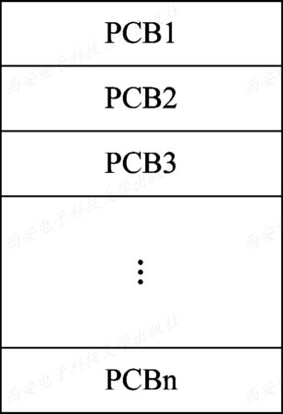
进程的描述
进程管理中的数据结构
  进程控制块的组织方式
    在一个系统中，通常可拥有数十个、数百个乃至数千个PCB。为了能对它们加以有效的管理，应该用适当的方式将这些PCB组织起来。目前常用的组织方式有以下三种。
    (1)线性方式，即将系统中所有的PCB都组织在一张线性表中，将该表的首址存放在内存的一个专用区域中。该方式实现简单、开销小，但每次查找时都需要扫描整张表，因此适合进程数目不多的系统。
PCB线性表示意图

Slide 23
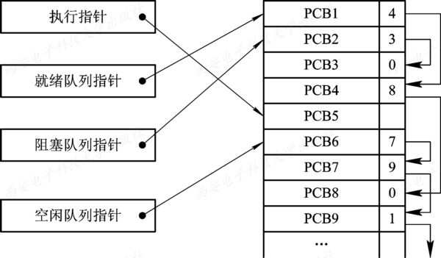
进程的描述
进程管理中的数据结构
  进程控制块的组织方式
    (2)链接方式，把具有相同状态进程的PCB分别通过PCB中的链接字链接成一个队列。这样，可以形成就绪队列、若干个阻塞队列和空白队列等。对就绪队列而言，往往按进程的优先级将PCB从高到低进行排列，将优先级高的进程PCB排在队列的前面。同样，也可把处于阻塞状态进程的PCB根据其阻塞原因的不同，排成多个阻塞队列，如等待I/O操作完成的队列和等待分配内存的队列等。
PCB链接队列示意图

Slide 24
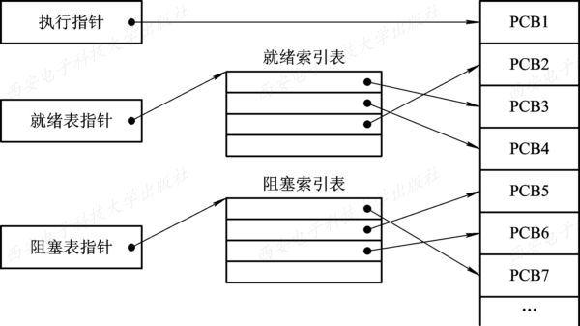
进程的描述
进程管理中的数据结构
  进程控制块的组织方式
    (3)索引方式，即系统根据所有进程状态的不同，建立几张索引表，例如，就绪索引表、阻塞索引表等，并把各索引表在内存的首地址记录在内存的一些专用单元中。在每个索引表的表目中，记录具有相应状态的某个PCB在PCB表中的地址。
按索引方式组织PCB

Slide 25
进程控制
进程控制是进程管理最基本的功能，主要包括创建新进程、终止已完成的进程、将因发生异常情况而无法继续运行的进程置于阻塞状态、负责进程运行中的状态转换等功能。如当一个正在执行的进程因等待某事件而暂时不能继续执行时，将其转变为阻塞状态，而在该进程所期待的事件出现后，又将该进程转换为就绪状态等。进程控制一般是由OS的内核中的原语来实现的。

Slide 26
进程控制
操作系统内核
  支撑功能
    (1)中断处理
    (2)时钟管理
    (3)原语操作
  资源管理功能
    (1)进程管理
    (2)存储器管理
    (3)设备管理

Slide 27
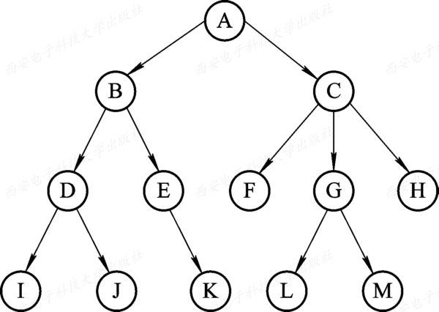
进程控制
进程的创建
  进程的层次结构
    在OS中，允许一个进程创建另一个进程，通常把创建进程的进程称为父进程，而把被创建的进程称为子进程。子进程可继续创建更多的孙进程，由此便形成了一个进程的层次结构。
  进程图
    为形象地描述一个进程的家族关系而引入了进程图(Process Graph)。所谓进程图就是用于描述进程间关系的一棵有向树，如右图所示。
进程树

Slide 28
进程控制
#include <sys/types.h> #include <stdio.h> #include <unistd.h> int main() { pid_t pid; /* 创建一个子进程 */ pid = fork(); if (pid < 0) { /* 发生错误 */ fprintf(stderr, "Fork Failed"); return 1; } else if (pid == 0) { /* 表明是子进程*/ execlp("/bin/ls","ls",NULL); } else { /* 表明是父进程 */ /* 父进程等待子进程运行结束 */ wait(NULL); printf("Child Complete"); } return 0; }
进程的创建
  引起创建进程的事件
    为使程序之间能并发运行，应先为它们分别创建进程。导致一个进程去创建另一个进程的典型事件有四类：(1)用户登录；(2)作业调度；(3)提供服务；(4)应用请求。
  进程的创建
    系统出现创建新进程的请求后，OS便调用进程创建原语Create按步骤创建一个新进程：(1)申请空白PCB，为新进程申请获得唯一的数字标识符，并从PCB集合中索取一个空白PCB；(2)为新进程分配其运行所需的资源，包括各种物理和逻辑资源，如内存、文件、I/O设备和CPU时间等；(3)初始化进程控制块(PCB)；(4)如果进程就绪队列能够接纳新进程，便将新进程插入就绪队列。
挂起是一种主动行为；阻塞则是一种被动行为，恢复交由系统完成。

Slide 29
进程控制
#include <sys/types.h> #include <stdio.h> #include <unistd.h> int main() { pid_t id=fork(); if(id==0) { while(1) { printf("I am a child\n"); sleep(2); } } else { printf("father do nothing\n"); sleep(1000); //sleep(10); //exit(-1); } return 0; }
sleep()和wait()区别？
查看进程详细信息：ps –ajx
查看虚拟内存状态：vmstat 5
查看进程状态：pidstat –w 5
进程状态：R(运行)、S(休眠)、T(停止)、 Z(僵尸)、带+号是前台运行
https://lionheartwang.github.io/blog/2018/06/05/linuxjin-cheng-zhuang-tai-shuo-ming/

Slide 30
进程控制
进程的终止
  引起进程终止的事件
    (1)正常结束；(2)异常结束；(3)外界干预
  进程终止的过程
    若系统中发生了要求终止进程的事件，OS便调用进程终止原语，按步骤终止指定进程：(1)根据被终止进程的标识符，从PCB集合中检索出该进程的PCB，从中读出该进程的状态；(2)若被终止进程正处于执行状态，应立即终止该进程的执行，并置调度标志为真，用于指示该进程被终止后应重新进行调度；(3)若该进程还有子孙进程，还应将其所有子孙进程也都予以终止，以防它们成为不可控的进程；(4)将被终止进程所拥有的全部资源或者归还给其父进程，或者归还给系统；(5)将被终止进程(PCB)从所在队列(或链表)中移出，等待其它程序来搜集信息。

Slide 31
进程控制
进程的阻塞与唤醒
  引起进程阻塞和唤醒的事件
    (1)向系统请求共享资源失败；(2)等待某种操作的完成；(3)新数据尚未到达；(4)等待新任务的到达。
  进程阻塞过程
    正在执行进程，如发生前述某事件，进程便通过调用阻塞原语block将自己阻塞。可见，阻塞是进程自身的一种主动行为。进入block过程后，由于该进程还处于执行状态，所以应先立即停止执行，把进程控制块中的现行状态由“执行”改为阻塞，并将PCB插入阻塞队列。若系统中设置了因不同事件而阻塞的多个阻塞队列，则应将本进程插入到具有相同事件的阻塞队列。最后，转调度程序进行重新调度，将处理机分配给另一就绪进程，并进行切换，亦即，保留被阻塞进程的处理机状态，按新进程的PCB中的处理机状态设置CPU的环境。

Slide 32
进程控制
进程的阻塞与唤醒
  进程唤醒过程
    当被阻塞进程所期待的事件发生时，如它所启动的I/O操作已完成，或其所期待的数据已经到达，则由有关进程(比如提供数据的进程)调用唤醒原语wakeup，将等待该事件的进程唤醒。wakeup执行的过程是：首先把被阻塞的进程从等待该事件的阻塞队列中移出，将其PCB中的现行状态由阻塞改为就绪，然后再将该PCB插入到就绪队列中。

Slide 33
进程控制
进程的挂起与激活
  进程的挂起
  进程的激活

Slide 34
进程同步
在OS中引入进程后，一方面可以使系统中的多道程序并发执行，这不仅能有效地改善资源利用率，还可显著地提高系统吞吐量，但另一方面却使系统变得更加复杂。如果不能采取有效的措施，对多个进程的运行进行妥善的管理，必然会因为这些进程对系统资源的无序争夺给系统造成混乱。致使每次处理的结果存在着不确定性，即显现出其不可再现性。

Slide 35
进程同步
进程同步的基本概念
  两种形式的制约关系
    (1)间接相互制约关系，进程互斥；(2)直接相互制约关系，进程同步。
  临界资源
    诸如硬件资源如打印机、 磁带机等，都属于临界资源，诸进程间应采取互斥方式，实现对这种资源的共享。
  临界区
    不论是硬件临界资源还是软件临界资源，多个进程必须互斥地对它进行访问。人们把在每个进程中访问临界资源的那段代码称为临界区。

Slide 36
进程同步
进程同步的基本概念
  同步机制应遵循的规则
    为实现进程互斥地进入自己的临界区，可用软件方法，更多的是在系统中设置专门的同步机构来协调各进程间的运行。所有同步机制都应遵循四条准则：(1)空闲让进；(2)忙则等待；(3)有限等待；(4)让权等待。

Slide 37
进程同步
硬件同步机制
  虽可以利用软件方法解决诸进程互斥进入临界区的问题，但有一定难度，并且存在很大局限性，因而现在已很少采用。相应地，目前许多计算机已提供了一些特殊的硬件指令，允许对一个字中的内容进行检测和修正，或者是对两个字的内容进行交换等。可利用这些特殊的指令来解决临界区问题。
  关中断
    关中断是实现互斥的最简单的方法之一。在进入锁测试之前关闭中断，直到完成锁测试并上锁之后才能打开中断。这样，进程在临界区执行期间，计算机系统不响应中断，从而不会引发调度，也就不会发生进程或线程切换。由此，保证了对锁的测试和关锁操作的连续性和完整性，有效地保证了互斥。但是，关中断的方法存在许多缺点：① 滥用关中断权力可能导致严重后果；② 关中断时间过长，会影响系统效率，限制了处理器交叉执行程序的能力；③ 关中断方法也不适用于多CPU 系统，因为在一个处理器上关中断并不能防止进程在其它处理器上执行相同的临界段代码。

Slide 38
进程同步
硬件同步机制
  利用Test-and-Set指令实现互斥
    这是一种借助一条硬件指令——“测试并建立”指令TS(Test-and-Set)以实现互斥的方法。在许多计算机中都提供了这种指令。
  利用Swap指令实现进程互斥
    该指令称为对换指令，在Intel 80x86中又称为XCHG指令，用于交换两个字的内容。

Slide 39
进程同步
信号量机制
  整型信号量
    最初由Dijkstra把整型信号量定义为一个用于表示资源数目的整型量S，它与一般整型量不同，除初始化外，仅能通过两个标准的原子操作wait(S)和signal(S)来访问。很长时间以来，这两个操作一直被分别称为P、V操作。
  记录型信号量
    在整型信号量机制中的wait操作，只要是信号量S≤0，就会不断地测试。因此，该机制并未遵循“让权等待”的准则，而是使进程处于“忙等”的状态。记录型信号量机制则是一种不存在“忙等”现象的进程同步机制。但在采取了“让权等待”的策略后，又会出现多个进程等待访问同一临界资源的情况。为此，在信号量机制中，除了需要一个用于代表资源数目的整型变量value外，还应增加一个进程链表指针list，用于链接上述的所有等待进程。

Slide 40
进程同步
信号量机制
  AND型信号量
    前述的进程互斥问题针对的是多个并发进程仅共享一个临界资源的情况。在有些应用场合，是一个进程往往需要获得两个或更多的共享资源后方能执行其任务。假定现有两个进程A和B，它们都要求访问共享数据D和E，当然，共享数据都应作为临界资源。
  信号量集
    在前述的记录型信号量机制中，wait(S)或signal(S)操作仅能对信号量施以加1或减1操作，意味着每次只能对某类临界资源进行一个单位的申请或释放。当一次需要N个单位时，便要进行N次wait(S)操作，这显然是低效的，甚至会增加死锁的概率。此外，在有些情况下，为确保系统的安全性，当所申请的资源数量低于某一下限值时，还必须进行管制，不予以分配。因此，当进程申请某类临界资源时，在每次分配之前，都必须测试资源的数量，判断是否大于可分配的下限值，决定是否予以分配。

Slide 41
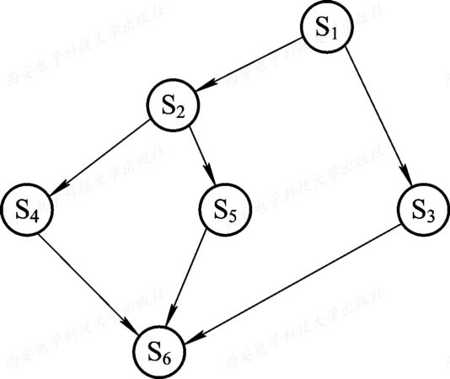
进程同步
信号量的应用
  利用信号量实现进程互斥
    为使多个进程能互斥地访问某临界资源，只需为该资源设置一互斥信号量mutex，并设其初始值为1，然后将各进程访问该资源的临界区CS置于wait(mutex)和signal(mutex)操作之间即可。
  利用信号量实现前趋关系
    可利用信号量描述程序或语句之间的前趋关系。假设两个并发执行的进程P₁和P₂。P₁中有语句S₁；P₂中有语句S₂。目标：S₁执行后再执行S₂。为实现该前趋关系，只需使进程P₁和P₂共享一个公用信号量S，并赋予其初值为0，将signal(S)操作放在语句S₁后面，而在S₂语句前面插入wait(S)操作，即：在进程P₁中，用S₁；signal(S)；在进程P₂中，用wait(S)；S_{2 。}
    由于S被初始化为0，这样，若P₂先执行必定阻塞，只有在进程P₁执行完S₁； signal(S)；操作后使S增为1时，P₂进程方能成功执行语句S₂。

Slide 42
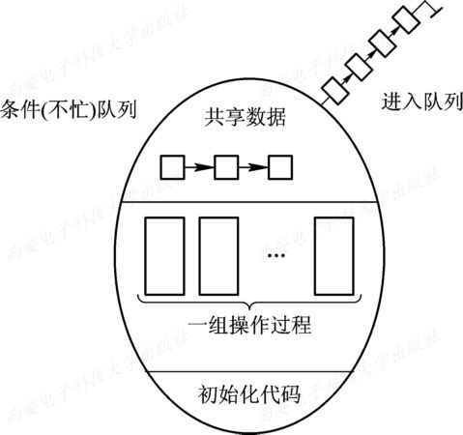
进程同步
管程机制
  管程的定义
    系统中的各种硬件资源和软件资源均可用数据结构抽象地描述其资源特性，即用少量信息和对该资源所执行的操作来表征该资源，而忽略它们的内部结构和实现细节。
    由上述的定义可知，管程由四部分组成：①管程的名称；②局部于管程的共享数据结构说明；③对该数据结构进行操作的一组过程；④对局部于管程的共享数据设置初始值的语句。右图是一个管程的示意图。
管程的示意图
Notes:
使用信号量机制时，互斥和同步都属于进程自己的责任，同步代码(PV操作等)分散在进程各处；各进程还要仔细安排PV操作的顺序，谨慎定义信号量的数值，遗漏一个V操作都有可能时其他进程永远挂起。
而管程构造了自己的互斥机制，由编译器实现，通常使用信号量机制。管程优于信号量之处在于所有同步机制都被限制在管程内部，因此易于验证同步的正确性，易于检查出错误。

Slide 43
进程同步
管程机制
  条件变量
    在利用管程实现进程同步时，必须设置同步工具，如两个同步操作原语wait和signal。当某进程通过管程请求获得临界资源而未能满足时，管程便调用wait原语使该进程等待，并将其排在等待队列上。仅当另一进程访问完成并释放该资源之后，管程才又调用signal原语，唤醒等待队列中的队首进程。

Slide 44
经典进程的同步问题
在多道程序环境下，进程同步问题十分重要，也是相当有趣的问题，因而吸引了不少学者对它进行研究，由此而产生了一系列经典的进程同步问题，其中较有代表性的是“生产者—消费者”问题、“读者—写者问题”、“哲学家进餐问题”等等。通过对这些问题的研究和学习，可以帮助我们更好地理解进程同步的概念及实现方法。

Slide 45
经典进程的同步问题
生产者-消费者问题
  利用记录型信号量解决生产者-消费者问题
    假定在生产者和消费者之间的公用缓冲池中具有n个缓冲区，这时可利用互斥信号量mutex实现诸进程对缓冲池的互斥使用；利用信号量empty和full分别表示缓冲池中空缓冲区和满缓冲区的数量。又假定这些生产者和消费者相互等效，只要缓冲池未满，生产者便可将消息送入缓冲池；只要缓冲池未空，消费者便可从缓冲池中取走一个消息。
  利用AND信号量解决生产者-消费者问题
    对于生产者-消费者问题，也可利用AND信号量来解决，即用Swait(empty，mutex)来代替wait(empty)和wait(mutex)；用Ssignal(mutex，full)来代替signal(mutex)和signal(full)；用Swait(full，mutex)代替wait(full)和wait(mutex)，以及用Ssignal(mutex，empty)代替Signal(mutex)和Signal(empty)。

Slide 46
经典进程的同步问题
while(TRUE){
生产一个产品;
P(mutex);
P(empty);
产品送往buffer；
in=(in+1)mod n；
V(full);
V(mutex)
}
while(TRUE){
P(mutex);
P(full);
从buffer中取出产品；
out=(out+1)mod n；
V(empty);
V(mutex);
消费该产品;
}
empty=n;
full=0;
mutex=1;

Slide 47
经典进程的同步问题
生产者-消费者问题
  利用管程解决生产者-消费者问题
    在利用管程方法来解决生产者-消费者问题时，首先便是为它们建立一个管程，并命名为procducerconsumer，或简称为PC。其中包括两个过程：(1)put(x)过程；(2)get(x)过程。
    对于条件变量notfull和notempty，分别有两个过程cwait和csignal对它们进行操作：
    (1)cwait(condition)过程：当管程被一个进程占用时，其他进程调用该过程时阻塞，并挂在条件condition的队列上。
    (2)csignal(condition)过程：唤醒在cwait执行后阻塞在条件condition队列上的进程，如果这样的进程不止一个，则选择其中一个实施唤醒操作；如果队列为空，则无操作而返回

Slide 48
经典进程的同步问题
#define MAX 100
monitor PC {
int count = 0;
conditon full, empty;
void insert(int item) {
if ( count == MAX ) wait(&full);
insert_item(item);
count += 1;
if ( count == MAX -1 ) signal(&empty);
}
int remove() {
if( count == 0 ) wait(&empty);
remove_item(item);
count -= 1;
return item;
if( count == MAX - 1) signal(&full);
}
}
void producer() {
int item;
item = produce_item();
PC.insert(item);
}
void consumer() {
int item;
item = PC.remove();
consumer_item();
}
管程例子

Slide 49
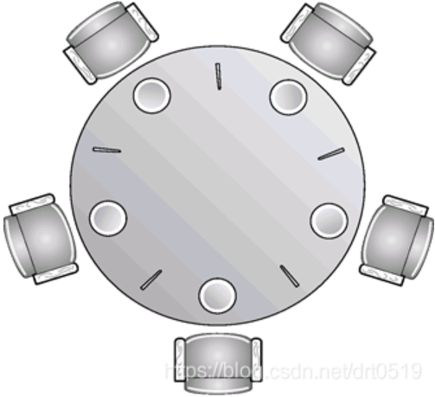
经典进程的同步问题
哲学家进餐问题
  记录型信号量解决哲学家进餐问题
    放在桌子上的筷子是临界资源，一段时间内只允许一位哲学家使用。为了实现对筷子的互斥使用，可以用一个信号量表示一只筷子，由这五个信号量构成信号量数组。
  AND信号量机制解决哲学家进餐问题
    在哲学家进餐问题中，要求每个哲学家先获得两个临界资源(筷子)后方能进餐，这在本质上就是前面所介绍的AND同步问题，故AND信号量机制可获得最简洁的解法。

Slide 50
经典进程的同步问题
semaphore chopstick[5] = {1,1,1,1,1};
while(true)
{
/*当哲学家饥饿时，总是先拿左边的筷子， 再拿右边的筷子*/
wait(chopstick[i]);
wait(chopstick[(i+1)%5]);
// 吃饭
/*当哲学家进餐完成后，总是先放下左边的 筷子，再放下右边的筷子*/
signal(chopstick[i]);
signal(chopstick[(i+1)%5]);
}

Slide 51
经典进程的同步问题
读者-写者问题
  利用记录型信号量解决读者-写者问题
    为实现Reader与Writer进程间在读或写时的互斥而设置了一个互斥信号量Wmutex。另外，再设置一个整型变量Readcount表示正在读的进程数目。由于只要有一个Reader进程在读，便不允许Writer进程去写。因此，仅当Readcount=0，表示尚无Reader进程在读时，Reader进程才需要执行Wait(Wmutex)操作。若wait(Wmutex)操作成功，Reader进程便可去读，相应地，做Readcount+1操作。
  利用信号量集机制解决读者-写者问题
    与前面的略有不同，它增加了一个限制，即最多只允许RN个读者同时读。为此，又引入了一个信号量L，并赋予其初值为RN，通过执行wait(L, 1, 1)操作来控制读者的数目，每当有一个读者进入时，就要先执行wait(L, 1, 1)操作，使L的值减1。当有RN个读者进入读后，L便减为0，第RN + 1个读者要进入读时，必然会因wait(L, 1, 1)操作失败而阻塞。

Slide 52
经典进程的同步问题
void reader(){
  while(true){
  P(Fmutex); P(Rmutex);
Rcount=Rcount+1;
if(Rcount==1) P(Wmutex);
V(Rmutex); V(Fmutex);
....;
read;//读数据
....;
P(Rmutex);
Rcount=Rcount-1;
if(Rcount==0) V(Wmutex);
V(Rmutex);
}
}
void writer(){
while(true){
  P(Fmutex);
P(Wmutex);
....;
write;//写数据
....;
V(Wmutex);
V(Fmutex);
}
}
Rcount=0; Rmutex=1;
Wmutex=1;
Fmutex=1;

Slide 53
进程通信
进程通信是指进程间的信息交换。由于进程的互斥与同步，需在进程间交换信息，故不少学者将它们也归为进程通信，但只能将其称为低级进程通信。之所以低级(以信号量机制为例)的原因在于：①效率低，生产者每次只能向缓冲池投放一个产品(消息)，消费者每次只能从缓冲区中取得一个消息；②通信对用户不透明，OS只为进程之间的通信提供了共享存储器。
在进程之间要传送大量数据时，应当利用OS提供的高级通信工具，该工具最主要的特点是：(1)使用方便。OS隐藏了实现进程通信的具体细节，向用户提供了一组用于实现高级通信的命令(原语)，用户可方便地直接利用它实现进程之间的通信。或者说，通信过程对用户是透明的。这样就大大减少了通信程序编制上的复杂性。(2)高效地传送大量数据。用户可直接利用高级通信命令(原语)高效地传送大量的数据

Slide 54
进程通信
进程通信的类型
  共享存储器系统
    在共享存储器系统中，相互通信的进程共享某些数据结构或共享存储区，进程之间能够通过这些空间进行通信。据此，又可将它们分为：(1)基于共享数据结构的通信方式；(2)基于共享存储区的通信方式。
  消息传递系统
    在该机制中，进程不必借助任何共享存储区或数据结构，而以格式化的消息为单位，将通信的数据封装在消息中，并利用操作系统提供的一组通信命令(原语)，在进程间进行消息传递，完成进程间的数据交换。
    基于消息传递系统的通信方式属于高级通信方式，因其实现方式的不同，可进一步分为：(1)直接通信方式；(2)间接通信方式 。

Slide 55
进程通信
进程通信的类型
  管道通信系统
    所谓“管道”是指连接一个读进程和一个写进程以实现它们之间通信的一个共享文件，又名pipe文件。向管道(共享文件)提供输入的发送进程(即写进程)以字符流形式将大量数据送入管道；而接收管道输出的接收进程(即读进程)则从管道中接收(读)数据。由于发送进程和接收进程是利用管道进行通信的，故又称为管道通信。
    为协调双方通信，管道机制必须提供以下三方面的协调能力：①互斥，即当一个进程正在对pipe执行读/写操作时，其它(另一)进程必须等待。②同步，指当写(输入)进程把一定数量(如4 KB)的数据写入pipe，便去睡眠等待，直到读(输出)进程取走数据后再把它唤醒。当读进程读一空pipe时，也应睡眠等待，直至写进程将数据写入管道后才将之唤醒。③确定对方是否存在，只有确定了对方已存在时才能进行通信。

Slide 56
进程通信
进程通信的类型
  客户机-服务器系统
    套接字
    套接字源于20世纪70年代加州大学伯克利分校版本的UNIX(即BSD Unix)，是UNIX 操作系统下的网络通信接口。一开始，套接字被设计用在同一台主机上多个应用程序之间的通信(即进程间的通信)，主要是为了解决多对进程同时通信时端口和物理线路的多路复用问题。随着计算机网络技术的发展以及UNIX 操作系统的广泛使用，套接字已逐渐成为最流行的网络通信程序接口之一。
    远程过程调用和远程方法调用
    远程过程(函数)调用(Remote Procedure Call, RPC)是一个通信协议，用于通过网络连接的系统。该协议允许运行于一台主机(本地)系统上的进程调用另一台主机(远程)系统上的进程，而对程序员表现为常规的过程调用，无需额外地为此编程。如果涉及的软件采用面向对象编程，那么远程过程调用亦可称做远程方法调用。

Slide 57
进程通信
进程通信的类型
  客户机-服务器系统
    RPC主要步骤：(1)本地过程调用者以一般方式调用远程过程在本地关联的客户存根，传递相应参数，并将控制权转移给客户存根；(2)客户存根执行，完成包括过程名和调用参数等信息的消息建立，将控制权转移给本地客户进程；(3)本地客户进程完成与服务器的消息传递，将消息发送到远程服务器进程；(4)远程服务器进程接收消息后转入执行，并根据远程过程名找到对应服务器存根，将消息转给该存根；(5)该服务器存根接到消息后，由阻塞状态转入执行状态，拆开消息从中取出过程调用的参数，然后以一般方式调用服务器上关联的过程；(6)在服务器端的远程过程运行完毕后，将结果返回给与之关联的服务器存根；(7)该服务器存根获得控制权运行，将结果打包为消息，并将控制权转移给远程服务器进程；(8)远程服务器进程将消息发送回客户端；(9)本地客户进程接收到消息后，根据其中的过程名将消息存入关联的客户存根，再将控制权转移给客户存根；(10)客户存根从消息中取出结果，返回给本地调用者进程，并完成控制权的转移。

Slide 58
进程通信
消息传递通信的实现方式
  直接消息传递系统
    直接消息传递系统中采用直接通信方式，即发送进程利用OS所提供的发送命令(原语)，直接把消息发送给目标进程。
    直接通信原语：(1)对称寻址方式，1对1；(2)非对称寻址方式，1对多。
    消息的格式：在消息传递系统中所传递的消息必须具有一定的消息格式。在单机系统环境中，由于发送进程和接收进程处于同一台机器中，有着相同的环境，所以消息的格式比较简单，可采用比较短的定长消息格式，以减少对消息的处理和存储开销。该方式可用于办公自动化系统中，为用户提供快速的便笺式通信。但这种方式对于需要发送较长消息的用户是不方便的。为此，可采用变长的消息格式，即进程所发送消息的长度是可变的。对于变长消息，系统无论在处理方面还是存储方面，都可能会付出更多的开销，但其优点在于方便了用户。

Slide 59
进程通信
消息传递通信的实现方式
  直接消息传递系统
    进程同步方式：在进程之间进行通信时，同样需要有进程同步机制，以使诸进程间能协调通信。不论是发送进程还是接收进程，在完成消息的发送或接收后，都存在两种可能性，即进程或者继续发送(或接收)或者阻塞。
    通信链路：为使在发送进程和接收进程之间能进行通信，必须在两者之间建立一条通信链路。有两种方式建立通信链路。第一种方式是：由发送进程在通信之前用显式的“建立连接”命令(原语)请求系统为之建立一条通信链路，在链路使用完后拆除链路。 第二种，发送进程无需明确提出建立链路的请求，只需利用系统提供的发送命令，系统会自动地为之建立一条链路。

Slide 60
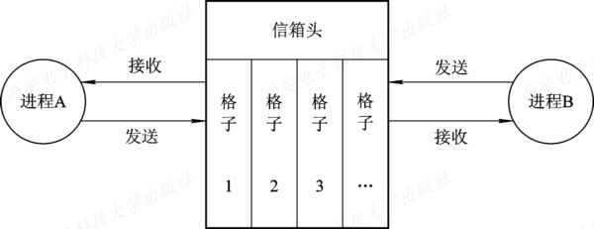
进程通信
消息传递通信的实现方式
  信箱通信
    信箱结构：信箱定义为一种数据结构，逻辑上可将其分为两个部分，即信箱头和信箱体。
双向信箱示意图

Slide 61
进程通信
消息传递通信的实现方式
  信箱通信
    信箱通信原语：系统为信箱通信提供了若干条原语，分别用于(1)信箱创建和撤消；(2)消息发送和接收。
    信箱类型：信箱可由操作系统创建，也可由用户进程创建，创建者是信箱的拥有者。据此，可把信箱分为(1)私用邮箱，由用户进程创建，并作为进程一部分，用户有权从信箱读取信息，其他进程只能向该信箱发送消息。进程结束后，信箱也随之撤销；(2)公用邮箱，由操作系统创建，所有受到核准的进程均可向信箱中发送和读取信息。信箱在系统运行期间一直存在，通常采用双向通信链路的信箱实现；(3)共享邮箱，由某进程创建，创建时必须指出可以共享信箱的进程的用户名或进程标识符。信箱的创建者和共享者都有权从信箱中取信息。

Slide 62
线程基本概念
线程的引入
  如果在OS中引入进程的目的是为了使多个程序能并发执行，以提高资源利用率和系统吞吐量，那么在操作系统中再引入线程，则是为了减少程序在并发执行时所付出的时空开销，使OS具有更好的并发性。
  进程两个基本属性
    回顾进程的两个基本属性：①进程是一个可拥有资源的独立单位，一个进程要能独立运行，它必须拥有一定的资源，包括用于存放程序正文、数据的磁盘和内存地址空间，以及它在运行时所需要的I/O设备、已打开的文件、信号量等；②进程又是一个可独立调度和分派的基本单位，一个进程要能独立运行，它还必须是一个可独立调度和分派的基本单位。每个进程在系统中有唯一的PCB，系统可根据其PCB感知进程的存在，也可以根据其PCB中的信息，对进程进行调度，还可将断点信息保存在其PCB中。
轻型进程LWP(Light Weight Process)

Slide 63
线程基本概念
线程的引入
  程序并发执行所需付出的时空开销
    为使程序能并发执行，系统须进行一系列操作：(1)创建进程，系统为它分配所必需的、除处理机以外的所有资源，如内存空间、I/O设备以及建立相应的PCB；(2)撤消进程，系统先对其所占有的资源执行回收操作，然后再撤消PCB；(3)进程切换，对进程进行上下文切换时，保留当前进程CPU环境，设置新选中进程的CPU环境，因而须花费不少的处理机时间。
  线程——作为调度和分派的基本单位
    将进程两个属性分开，进程为拥有资源的基本单位，线程为调度和分派的基本单位。
线程和进程比较
    调度的基本单位、并发性、拥有资源、独立性、系统开销、支持多处理机系统

Slide 64
线程基本概念
线程的状态和线程控制块
  线程运行的三个状态
    线程运行时具有三种基本状态：(1)执行状态，表示线程已获得处理机而正在运行；(2)就绪状态，指线程已具备各种执行条件，只须再获得CPU便可立即执行；(3)阻塞状态，指线程在执行中因某事件受阻而处于暂停状态，如一个线程执行从键盘读入数据的系统调用时，该线程就被阻塞。
  线程控制块
    系统为每个线程配置一个线程控制块(TCB)，将所有用于控制和管理线程的信息记录在线程控制块中。
  多线程OS中的进程属性
    多线程OS中的进程属性包括：(1)进程是一个可拥有资源的基本单位；(2)多个线程可并发执行；(3)进程已不是可执行的实体。

Slide 65
线程的实现
线程的实现方式
  内核支持线程
    内核支持线程在内核的支持下运行，它们的创建、阻塞、撤消和切换等，都是在内核空间实现的。为对内核线程进行控制和管理，在内核空间也为每一个内核线程设置了一个线程控制块，内核根据该控制块而感知某线程的存在，并对其加以控制。当前大多数OS都支持内核支持线程。
    这种线程实现方式优点包括：(1)在多处理器系统中，内核能够同时调度同一进程中的多个线程并行执行；(2)如果进程中的一个线程被阻塞了，内核可以调度该进程中的其它线程占有处理器运行，也可以运行其它进程中的线程；(3)内核支持线程具有很小的数据结构和堆栈，线程的切换比较快，切换开销小；(4)内核本身也可以采用多线程技术，可以提高系统的执行速度和效率。

Slide 66
线程的实现
线程的实现方式
  用户级线程
    用户级线程是在用户空间中实现的。对线程的创建、 撤消、同步与通信等功能，都无需内核的支持，即用户级线程是与内核无关的。在一个系统中的用户级线程的数目可以达到数百个至数千个。由于这些线程的任务控制块都是设置在用户空间，而线程所执行的操作也无需内核的帮助，因而内核完全不知道用户级线程的存在。
    用户级线程优点：(1)线程切换不需要转换到内核空间；(2)调度算法可以是进程专用的；(3)用户级线程的实现与OS平台无关，因为对于线程管理的代码是属于用户程序的一部分，所有的应用程序都可以对之进行共享。

Slide 67
线程的实现
线程的实现方式
  用户级线程
    用户级线程缺点：(1)系统调用的阻塞问题。在基于进程机制的OS中，大多数系统调用将使进程阻塞，因此，当线程执行一个系统调用时，不仅该线程被阻塞，而且，进程内的所有线程会被阻塞。而在内核支持线程方式中，则进程中的其它线程仍然可以运行；(2)在单纯的用户级线程实现方式中，多线程应用不能利用多处理机进行多重处理的优点，内核每次分配给一个进程的仅有一个CPU，因此，进程中仅有一个线程能执行，在该线程放弃CPU之前，其它线程只能等待。

Slide 68
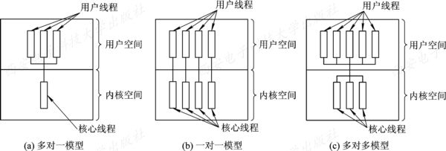
线程的实现
线程的实现方式
  组合方式
    有些OS把用户级线程和内核支持线程两种方式进行组合，提供了组合方式ULT/KST 线程。在组合方式线程系统中，内核支持多个内核支持线程的建立、调度和管理，同时，也允许用户应用程序建立、调度和管理用户级线程。
多线程模型

